Slide 1

令和３年度大阪府災害廃棄物研修
国の動きや実効性確保について
令和３年６月
環境省近畿地方環境事務所 資源循環課

Slide 2
近年の大規模災害における災害廃棄物の発生量及び処理期間
災害名 | 発生年月 | 災害廃棄物量 | 損壊家屋数 | 処理期間
東日本大震災 | H23年3月 | 3100万トン （津波堆積物1100万トンを含む） | 全壊：118,822 半壊：184,615 | 約3年 （福島県を除く）
阪神・淡路大震災 | H7年1月 | 1500万トン | 全壊：104,906 半壊：144,274 一部損壊：390,506 焼失：7,534 | 約3年
熊本地震 （熊本県） | H28年4月 | 311万トン | 全壊：8,668 半壊：34,492 一部損壊：154,098 | 約2年
平成30年7月豪雨 （岡山県、広島県、愛媛県） | H30年7月 | 189万トン^{(※1)} | 全壊：6,603^{(※2)} 半壊：10,012^{(※2)} 一部損壊：3,457^{(※2)} 床上浸水：5,011^{(※2)} 床下浸水：13,737^{(※2)} | 約2年
令和元年房総半島台風 ・東日本台風 | R1年9月､10月 | 154万トン^{(※3)} | 全壊：3,650^{(※4)} 半壊：33,951^{(※4)} 一部損壊：107,717^{(※4)} 床上浸水：8,256^{(※4)} 床下浸水：23,010^{(※4)} | 約2年 （予定）
新潟県中越地震 | H16年10月 | 60万トン | 全壊：3,175 半壊：13,810 一部損壊：103,854 | 約3年
広島県土砂災害 | H26年8月 | 52万トン | 全壊：179 半壊：217 一部損壊：189 浸水被害：4,164 | 約1.5年
令和２年７月豪雨 | R2年7月 | 54万トン^{(※5)} | 全壊：1,621^{(※６)} 半壊：4,504^{(※６)} 一部損壊：3,503^{(※６)} 床上浸水：1,681^{(※６)} 床下浸水：5,290^{(※６)} | 約1.5年^{(※7)} （予定）
(※1) 主要被災３県の合計（令和２年７月時点）
(※2) 主要被災３県の公表値の合計（平成31年１月９日時点）
(※3) 被災自治体からの報告の合計（令和３年１月末時点）
(※4) 内閣府防災被害報告の合計（令和２年４月10日時点）
(※5) 被災自治体からの報告の合計（令和３年１月末時点）
土砂混じりがれきを含む。
(※6) 内閣府防災被害報告の合計（令和３年１月７日時点）
(※7) 熊本県分のみ（令和３年１月末時点）

Slide 3
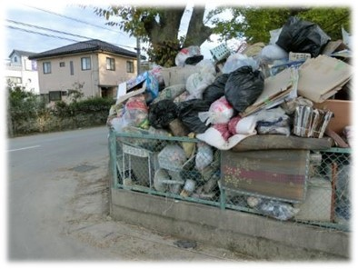
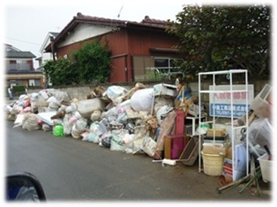
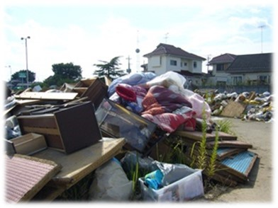
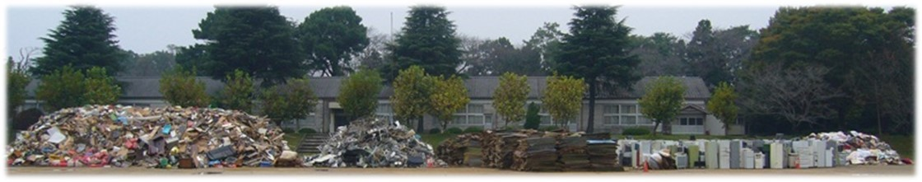
これまでの災害廃棄物対策の教訓
災害時には、様々な種類を含む廃棄物が、一度に大量に発生。
災害廃棄物の適正かつ円滑・迅速な処理は、生活環境の保全・公衆衛生の確保のために非常に重要。
災害廃棄物の迅速な処理は、被災地域の早期の復旧・復興のために必要。
事例１
公園に集積された
災害廃棄物
事例２
道路端に集積された
災害廃棄物
事例３
自治体管理の仮置場に混合状態で搬入された災害廃棄物
事前準備（災害廃棄物処理計画）に基づいた
迅速かつ適切な初動対応が重要！
事例４：自治体管理の仮置場に分別されて適正に管理されている災害廃棄物

Slide 4
災害廃棄物処理の三原則（安全、スピード、費用への配慮）
災害廃棄物の処理は、被災した市民の衛生環境や安全を第一とし、スピード感を持って処理にあたることが重要。また、適切な分別を行う等、費用にも配慮しなければ、処理負担が自治体の財政を圧迫する事態にもなりかねない。
最終処分場の残余年数を考慮し、リサイクル率を高める努力が必要であり、分別・リサイクルを推進することは、安全・スピード・費用負担の改善につながる。
安全
スピード
被災した市民の衛生環境や安全を第一に。
アスベストを含む廃棄物や危険物・有害廃棄物等（スプレー缶、薬品、灯油等）は、安全に十分配慮しながら丁寧な処理が必要。
周辺の環境や住民の健康に著しい悪影響を及している場合（例：腐敗性の廃棄物、発火の恐れがある廃棄物等）は、スピード重視で処理を行う必要がある。
災害廃棄物の処理の三原則
費用
災害廃棄物処理計画の作成等、災害が起きる前に対策を進めておくことは、被災地域の経済的負担を軽減することにつながる。
これら多額の予算を執行するためには、膨大な量の事務作業が発生するので、早めに必要な人員を確保することも重要。

Slide 5
災害廃棄物対策の推進について
○全国レベルでは、環境省本省が災害廃棄物の技術的検討等を実施。
○地域ブロックレベルでは、地方環境事務所が地域ブロック協議会を設置し、自治体間の情報共有や
人材育成等を実施。
○自治体レベルでは、地方環境事務所がモデル事業を行い、自治体の災害廃棄物処理計画の策定等
を支援。
全国レベルの取組
地域ブロックレベル
の取組
自治体レベルの
取組
災害廃棄物処理のノウハウの蓄積・検証
国内の災害廃棄物取組状況の調査
廃棄物処理体制の整備（施設整備を含む）
ブロックを超えた連携の推進
災害廃棄物処理に関する技術開発
D.Waste-Netによる支援体制の構築 など
大規模災害における災害廃棄物対策行動計画の策定
災害廃棄物対策の取組事例の共有
セミナーや人材交流等の人材育成 など
災害廃棄物処理計画、事業継続計画等の策定
廃棄物処理体制の整備（施設整備を含む）
人材育成・確保、災害協定の締結 など

Slide 6
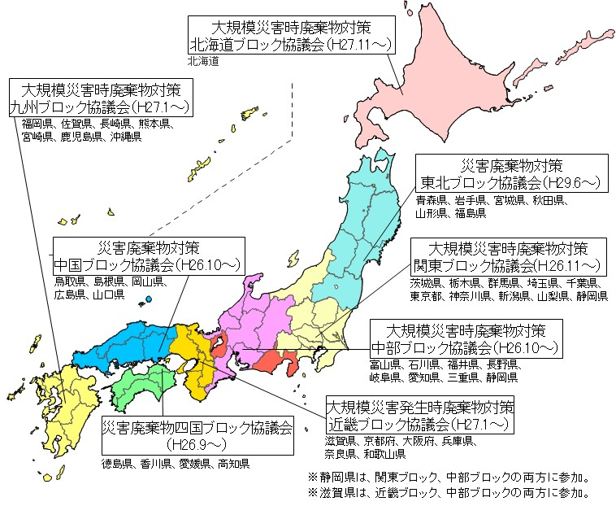
地域ブロック協議会等について
○ 地域の災害廃棄物対策を強化すべく、地方環境事務所が中心となって、関係省庁や自治体、事業者団体等の参画のもと、地域ブロック協議会を全国８箇所に設立。
○ 平時からの備えとして、地域ブロック別の災害廃棄物対策行動計画の策定、地域ブロックにおける共同訓練の開催、自治体に対する処理計画の策定支援や訓練への協力を実施。
【地域ブロック協議会の活動内容】
①地域ブロック協議会の運営
②地域ブロック別の災害廃棄物対策行動計画等の作成
③自治体等向けセミナー・見学の実施
④自治体の災害廃棄物処理計画策定支援
⑤地域ブロックにおける共同訓練の実施
⑥地域ブロック内における実態の基礎調査・技術調査
⑦発災した災害に関する災害廃棄物処理に関する記録集等の作成
【構成】
環境省、関係省庁地方支分部局、
都道府県、主要な市町村
廃棄物処理事業者団体、地域の専門家 等

Slide 7
大規模災害における災害廃棄物対策行動計画の策定
地域ブロック単位で大規模災害における連携を強化するため、全国８地域ブロックにおいて災害廃棄物対策行動計画を策定。近年の災害対応を踏まえて、行動計画の見直しを実施予定。
地域ブロック毎の大規模災害時における災害廃棄物対策行動計画
ブロック | 計画名称 | 策定年月 | 特 徴
北海道 | 大規模災害時における 北海道ブロック災害廃棄物 対策行動計画 | 平成29年3月 | 大規模地震を対象に基本的な処理方針、ブロック内のネットワーク構築等を記載
東 北 | 東北ブロック災害廃棄物 対策行動計画 | 平成30年3月 | 大規模災害時における各行動主体の役割と具体的に取るべき行動手順、広域連携による迅速な初動体制の構築等を記載予定 平時における協議会を含む各主体の取組や検討事項を記載予定
関 東 | 大規模災害発生時における 関東ブロック災害廃棄物 対策行動計画 | 平成29年3月 | 大規模災害時に関東地方環境事務所と有志の被災地近隣の自治体が連携し、支援チームを設置、支援を実施
中 部 | 災害廃棄物中部ブロック 広域連携計画 | 平成28年3月（第一版） 平成29年2月（第二版） | 災害応急対応時は幹事支援県が中心となり、復旧復興時は中部地方環境事務所が中心となり、支援調整を実施 支援県候補の全てが被災した場合や、中部地方環境事務所が被災し機能しない場合についても手順を策定
近 畿 | 近畿ブロック大規模災害廃棄物 対策行動計画 | 平成29年7月（第一版） 令和元年7月（第二版） | 関西広域連合とも連携しつつ体制を構築 プッシュ型の応援活動がありうることも念頭 時系列に沿って、各主体が実施する手順を示す表を添付
中 国 四 国 | 大規模災害発生時における 中国ブロック、四国ブロック 災害廃棄物対策行動計画 | 平成30年3月 | 平成27年度から実施した合同訓練の成果を基に、平時・大規模災害時に各主体が取り組むべき具体的・標準的な手順を記載 中国ブロックと四国ブロック間での相互連携についても記載
九 州 | 大規模災害発生時における 九州ブロック災害廃棄物 対策行動計画 | 平成29年6月 | 被災県庁内に環境省、D.Waste-Net、県、主要な市からなる広域連携チームを設置し、広域連携の調整を実施

Slide 8
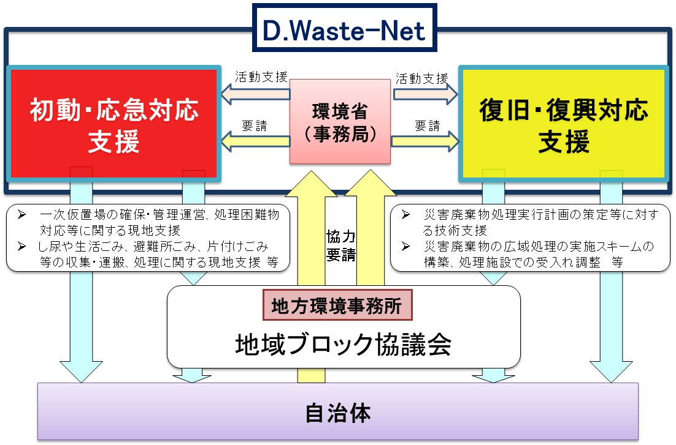
災害廃棄物処理支援ネットワーク（D.Waste-Net）の災害時の支援の仕組み

Slide 9
災害廃棄物処理支援ネットワーク（D.Waste-Net）のメンバー及び活動実績
メンバー（令和２年４月現在）
活動実績
初動・応急対応 | 復旧・復興対応
（１）研究・専門機関 （研究機関・学会） ○（国研）国立環境研究所 ○（一社）廃棄物資源循環学会 ○（公財）廃棄物・3R研究財団 （専門機関） ○（一財）日本環境衛生センター ○（公社）日本ペストコントロール協会 ○（公社）におい・かおり環境協会 ○（公財）自動車リサイクル促進センター （２）一般廃棄物関係団体 （自治体） ○（公社）全国都市清掃会議 （民間） ○全国一般廃棄物環境整備協同組合連合会 ○全国環境整備事業協同組合連合会 ○（一社）全国清掃事業連合会 ○（一社）日本環境保全協会 | （１）研究・専門機関 （研究機関・学会） ○（国研）国立環境研究所 ○（公社）地盤工学会 ○（一社）廃棄物資源循環学会 （専門機関） ○（一財）日本環境衛生センター （２）廃棄物処理関係団体 ○（一社）環境衛生施設維持管理業協会 ○（一社）持続可能社会推進コンサルタント協会 ○（一社）セメント協会 ○（公社）全国産業資源循環連合会 ○（一社）泥土リサイクル協会 ○（一社）日本環境衛生施設工業会 ○（一社）日本災害対応システムズ （３）建設業関係団体 ○（公社）全国解体工事業団体連合会 ○（一社）日本建設業連合会 （４）輸送等関係団体 ○日本貨物鉄道株式会社 ○日本内航海運組合総連合会 ○リサイクルポート推進協議会
発生年月 | 災害名
平成27年9月 | 平成27年9月 関東・東北豪雨
平成28年4月 | 平成28年熊本地震
平成28年9月 | 平成28年 台風第9,10,11号
平成28年10月 | 平成28年 鳥取中部地震
平成28年12月 | 平成28年 糸魚川市大規模火災
平成29年７月 | 平成29年7月 九州北部豪雨
平成30年６月 | 平成30年 大阪府北部地震
平成30年７月 | 平成30年７月豪雨
平成30年９月 | 平成30年 北海道胆振東部地震
令和元年８月 | 令和元年8月の前線 に伴う大雨
令和元年９月 | 令和元年房総半島台風
令和元年10月 | 令和元年東日本台風
令和２年７月 | 令和２年７月豪雨
（五十音順）
（五十音順）

Slide 10
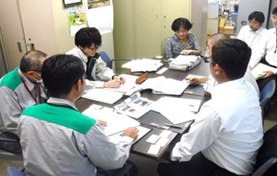
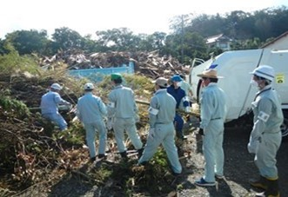
「災害廃棄物処理支援員制度（人材バンク）」について
【制度の概要】
○環境省から全国の地方公共団体に対し、災害廃棄物処理を経験し、知見を有する職員の推薦を依頼。地方公共団体の推薦を受けた職員を「災害廃棄物処理支援員」として名簿に登録。
○災害発生時には被災地方公共団体の要請により「災害廃棄物処理支援員」を派遣。
○災害廃棄物処理支援員による活動内容
・災害廃棄物処理の方針にかかる助言・調整等
・災害廃棄物処理の個別課題の対応にかかる助言・調整等
○災害廃棄物処理支援員への研修・訓練
【スケジュール（令和２年度）】
8月18日：人材バンク制度の周知（事務連絡）
9月12日：人材バンクの推薦依頼（事務連絡）
12月18日～2月1日：スキル研修（オンデマンド方式）
「対象者：災害廃棄物処理支援員、地方公共団体職員、D.Waste-Net 」
1月26日：マネジメント研修（Web開催）
「対象者：災害廃棄物処理支援員」
※令和3年3月末日時点：登録者２３９名
令和3年度は、令和3年6月2日付けで依頼
地方公共団体職員による
災害廃棄物処理の支援の様子
（写真提供：東京都）

Slide 11
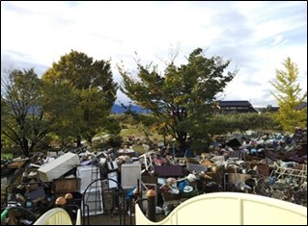
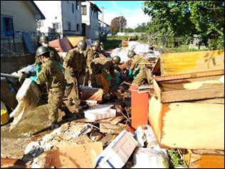
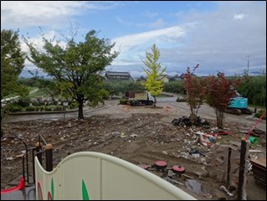
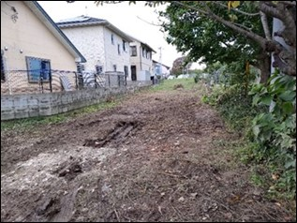
防衛省・自衛隊と環境省との連携対応マニュアル（令和２年８月）
○ 近年の大規模災害では広範囲に甚大な量の災害廃棄物が発生し、応援自治体等の支援を受け、環境省・自衛隊・ボランティアなどの関係者が連携して災害廃棄物の撤去を実施。
○ 環境省と防衛省は、それらの活動を通じて蓄積されたノウハウ等も踏まえ、「災害廃棄物撤去に係る連携対応マニュアル」を共同で策定
○ 自衛隊の活動の効果を最大化することにより、災害廃棄物の撤去を加速化し、被災地の復旧・復興に繋げる。
長野県長野市における
自衛隊による撤去
長野県長野市における
自衛隊による撤去
栃木県大平町における
自衛隊による撤去
【主な内容】
○ 関係機関の役割分担の明確化
○ 発災時の現地調整会議の開催
○ 関係機関の「顔の見える関係性」構築
○ 自衛隊の活動終了の手順
等

Slide 12
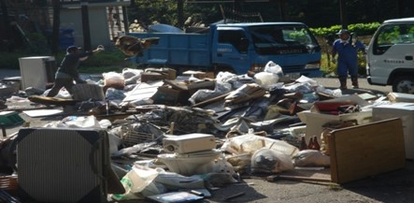
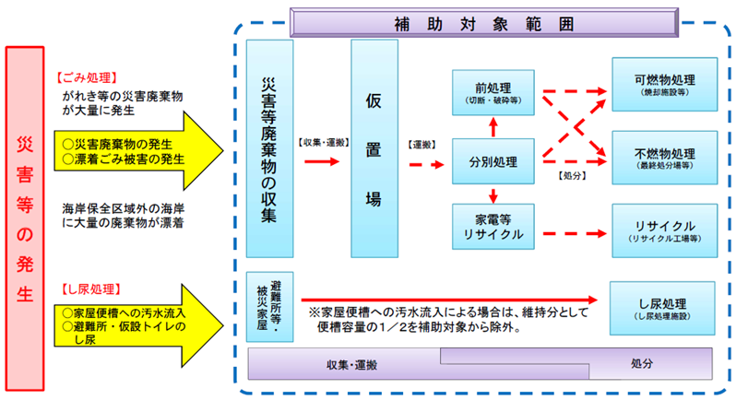
災害等廃棄物処理事業費補助金
補助金名 | 災害等廃棄物処理事業費補助金
対象事業
 | 災害のために実施した廃棄物の収集、運搬及び処分 災害に伴って便槽に流入した汚水の収集、運搬及び処分（民間事業者及び地方公共団体への委託事業を含む） 仮設便所、集団避難所等から排出された、し尿の収集、運搬及び処分（災害救助法に基づく避難所の開設期間内に限る）
補助先 | 市町村（一部事務組合、広域連合、特別区を含む）
要件 | 政令指定都市：事業費80万円以上、その他の市町村：事業費40万円以上
 | 降雨：最大24時間雨量が80㎜以上によるもの 地震：異常な天然現象によるもの（震度基準なし） 暴風：最大風速（10分間の平均風速）15m/sec以上によるもの 積雪：過去10年間の最大積雪深平均値超且つ1m以上 高潮：最大風速15m/sec以上の暴風によるもの その他：異常な天然現象によるもの 等
補助率 | １／２
地方財政措置 | ＜通常災害時＞ 地方負担の80％について特別交付税措置
 | ＜激甚災害時＞ 激甚災害による負担が一定の水準を超えた市町村にあっては、残りの20％について、災害対策債により対処すること とし、その元利償還金の57％について特別交付税措置
根拠条文 | ◆廃棄物の処理及び清掃に関する法律 第22条 国は、政令で定めるところにより、市町村に対し、災害その他の事由により特に必要となった廃棄物の処理を行うために要する費用の一部を補助することができる。
参考 | ◇災害廃棄物処理業務に関する応援・受援経費 被害を受けた地方公共団体等からの応援等に要した経費、災害対応に係る職員派遣の受入れに要する経費(自治法第252条の17に基づく職員派遣)については、特別交付税措置が講じられている(特別交付税省令第３条第１項第１号)。

Slide 13
（令和２年度）

Slide 14
１４

Slide 15
災害廃棄物処理計画の策定状況（令和３年３月末時点）
都道府県目標値
47
※1
46
46
40
1111
市区町村目標値
※1
27
889
20
674
475
364
412
145
3
148
※2
※1.第４次循環型社会推進基本計画に基づく2025年度目標（都道府県：100％ 市町村：60％）
※2.平成25年度以前は市町村の策定率のみ調査を実施。

Slide 16
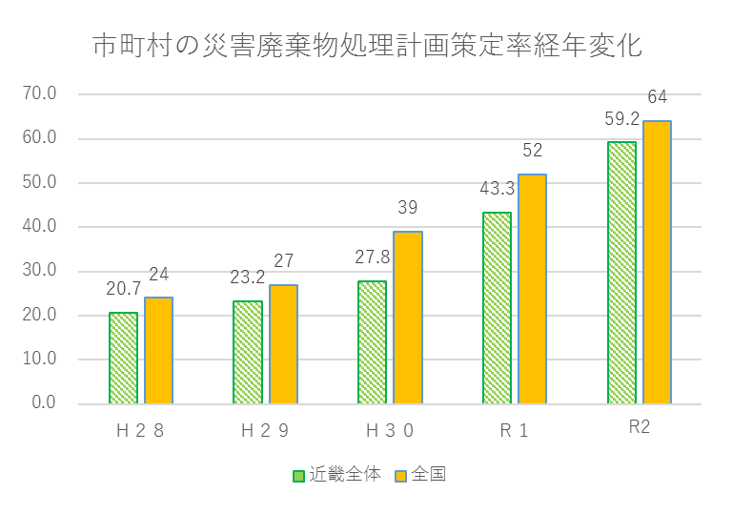
市区町村の災害廃棄物処理計画の策定状況(速報値）（人口規模別 令和２年度末）
人口規模 |  | 全 国 | 人口規模 | 近 畿
 |  | 策定率 |  | 自治体数 | 策定数 | 策定率
全体 |  | ６４% | 全体 | 201 | 119 | 59%
1万人未満 |  | ４３% | ５万人未満 | 113 | 56 | 50%
１万人以上３万人未満 |  | ６２%
 |  |  | ５万人以上10万人未満 | 49 | 25 | 51%
３万人以上１０万人未満 |  | ７５%
10万人以上50万人未満 |  | ８５% | 10万人以上50万人未満 | 34 | 33 | 97%
50万人以上 |  | ９７% | 50万人以上 | 5 | 5 | 100%
 | うち政令市 | １００% | うち政令市 | 4 | 4 | 100%
※速報値のため、数値が変わる場合がある。
平成30年６月に策定された第四次循環型社会形成推進基本計画において、「万全な災害廃棄物処理体制の構築」が位置づけられており、災害廃棄物処理計画の策定目標の達成に向けて取組を更に強化する必要がある。
災害廃棄物処理計画策定率の2025年度目標
［都道府県］ 100％
［市区町村］ 60％
※近畿２府４県については既に100％を達成済み

Slide 18
近畿ブロックにおけるモデル事業の実施状況
モデル事業名 | 項 目 | R２年 | R元年 | H30年度 | H29年度 | H28年度 | H27年度 | 合 計
災害廃棄物処理計画策定モデル事業 | 事業数 | 4 | 3 | 10 | 5 | 3 | 0 | ２５
 | 自治体等数 | 31 | 25 | 10 | 18 | 5 | - | ８９
処理困難廃棄物適正処理モデル事業 | 事業数 | 0 | 0 | 0 | 1 | 1 | 0 | ２
 | 内 容 | - | - | - | 主に水産地域 | 主に工業地域 | - | -
図上演習モデル事業 | 事業数 | 0 | 1 | 2 | 1 | - | - | ４
 | 開催数 | 0 | 2 | 2 | 2 | - | - | ６
ＢＣＰ策定モデル事業 | 事業数 | 2 | 1 | 0 | 0 | 0 | 0 | ３
 | 内 容 | 右の継続と１工場 | 広域海面埋立事業 | - | - | - | - | -
住民啓発モデル事業 | 事業数 | ３ | 0 | 0 | 0 | 0 | 0 | ３
 | 自治体等数 | ７ | - | - | - | - | - | ７

Slide 19
１ 災害廃棄物処理計画策定モデル事業
令和２年度 計画策定モデル事業の対象地域・実施項目
(1) 中小規模市町村の府県調整型の災害廃棄物処理計画策定モデル事業‥２地域（20市町等)
京都府 | ①綾部市、②亀岡市、③京丹後市、④木津川市、⑤久御山町、⑥精華町、⑦南山城村
奈良県 | ①大和郡山市、②桜井市、③香芝市④葛城市、⑤宇陀市、⑥平群町、⑦斑鳩町、⑧高取町、⑨明日香村、⑩吉野町、⑪大淀町、⑫川上村、⑬さくら広域環境衛生組合
①市町村ごとの災害廃棄物処理計画骨子（案）の作成 地域性や応援・受援関係等の検討を加えたモデル事業ワークシート（近畿版）を作成し、これをテキストとして、図に示すように、各市町村が作成した段階ごとの資料整理を行った上で、京都府、奈良県でそれぞれワークショップ（ＷＳ）等を３回程度実施し、府県・市町村ごとに課題と対応について検討を加えた「災害廃棄物処理計画骨子（案）」を作成する。
②府県・地方環境事務所支援マニュアルの作成 ＷＧを通じて得られた課題と対応についての検討に当たって必要な支援事項を取りまとめ、府県と地方環境事務所との連携による支援マニュアルを作成する。
(2)計画策定フォローアップモデル事業‥２地域（11市町等)
大阪府 | ①泉佐野市、②河内長野市、③大阪狭山市、④島本町
兵庫県 | ①淡路市、②高砂市、③豊岡市、④香美町、⑤新温泉町、⑥加古川市、⑦小野市
①実施目的と内容 災害廃棄物計画が策定途上であり、技術的なフォローアップが必要な市町村が対象となり、自治体の関係部局（防災、収集運搬、処理部門等）と近畿事務所・大阪府、兵庫県とのワーキング会議を２回程度開催し、計画策定を進める上での課題への議論・検討を令和2年度の上半期で行う。
②実施方法 各都市の課題問題点ごとに２～３のグループ分けを行い、ワークショップ（ＷＳ）を２回程度開催し、課題整理を行った上で、「災害廃棄物処理計画骨子（案）」の充実を図る。
１９

Slide 20
令和２年度 住民啓発モデル事業の概要
（１）住民広報用
パンフレット作成支援
（２）住民用災害廃棄物等
搬出マニュアル作成支援
（３）ボランティア向け研修会、住民向け研修及び模擬訓練の実施等
第1回ワーキング会議（基礎講座＋ワークショップ）
※長岡京市、京田辺市、茨木市は合同開催。泉佐野市は個別開催。
ボランティア向け研修会
（基礎講座＋ワークショップ）
長岡京市、京田辺市、
寝屋川市
泉佐野市
茨木市
地域・全地域
マニュアル
（第1案）
模擬実験
実施マニュアル
第2回ワーキング会議（ワークショップ）
パンフレット（素案）
第2回ワーキング会議（ワークショップ）
かつらぎ町
新宮市
全地域
マニュアル
（素案）
地域・全地域
マニュアル
（第2案）
住民
アンケート
住民個人学習資料配布
第2回ワーキング会議
（ワークショップ）
第3回ワーキング会議（ワークショップ）
模擬訓練
資料作成
住民
アンケート
第3回ワーキング会議（ワークショップ）
パンフレット（最終案）
全地域
マニュアル
（最終案）
地域・全地域
マニュアル
（最終案）
災害廃棄物等
搬出マニュアル（案）
●全地域マニュアル：市域全体共通のマニュアル●地域マニュアル：町会・自治会レベルの具体的な地域特性を反映したマニュアル

Slide 21
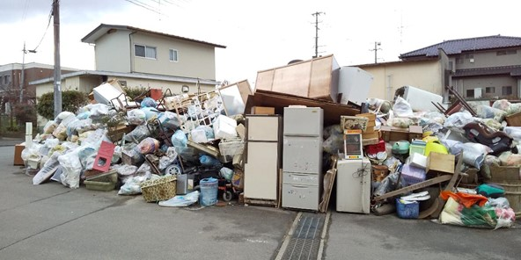
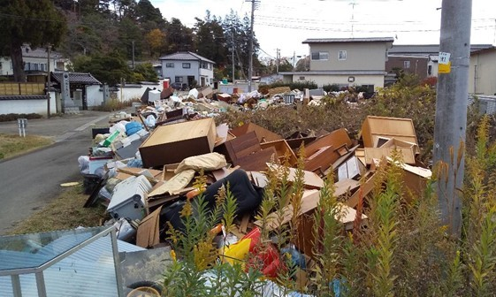
災害廃棄物処理実効性確保モデル事業 （令和３年度 近畿地方環境事務所）
○ 発災時の備えとして「災害廃棄物処理計画」の策定が進められる一方で、過去の災害では、処理計画が策定されていても、計画量に見合った仮置場の事前選定や収集方法等の具体的手法が定められておらず、発災時には路上や公園などに災害廃棄物が混合状態で堆積してしまった事例も見られる。
○ こうした状況を踏まえ、府県と連携しながら災害廃棄物処理の実効性確保に向けた
検討の具体化を進めていく。
【事業概要】 対象地域：摂津市、甲賀市
主に仮置場、集積所、収集運搬に係る事項について、市が抱える土地特性、仮置場の制限的要素、技術的課題を踏まえ、その解決案や代替案について検討を進め、マニュアル等の資料にまとめる。
（調査検討）
・仮置場及び集積所の実効性ある運用を目的とした仮置場候
補地の現地調査及び実践的な運営管理方法の検討
・災害廃棄物の搬出入量の調整を目的とした片付けごみ回収
戦略の構築、検証
（片付けごみの一部について宅地での一時的な保管や生活ごみ回収への割振による調整、集積所の設置からの仮置場への集約による搬入速度のコントロール等）
・集積所の設置により仮置場必要面積を減じることを目的とした数値シミュレーション 等
実効性ある収集運搬体制が確保
できず、混合状態で路上堆積した例

Slide 22
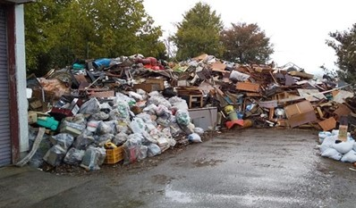
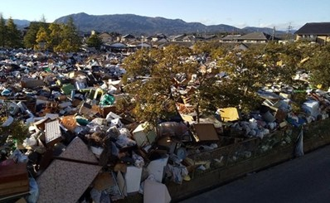
住民啓発モデル事業 （令和３年度 近畿地方環境事務所）
○ 近年の自然災害においては、被災家屋から排出された片付けごみが、路上や公園等に混合状態で積み上げられる状況が散見されている。
○ 対策として、住民やボランティアに対する広報が重要視されているが、市区町村も混乱の中で十分な対応がとれていないのが現状である。
○ このため、平時から市町村による住民向けの災害廃棄物処理に係る広報手段や説明会等、効果的な普及啓発への取組を支援する。
【事業概要】 対象地域：豊中市、生駒市、かつらぎ町
○住民用の災害廃棄物搬出等マニュアル作成支援
自治会等と協議し、発災時における片付けごみ等の地域住民と協同した収集方法の検討、集積所の管理についてのマニュアル作成を行う。
○防災部局と連携した災害廃棄物排出の実践訓練実施支援
市町村における自治会単位での防災訓練等において、災害廃棄物の集積と収集運搬方法について実践的に訓練や学習会を実施する。実施に至る検討過程や当日使用した資料等を手引き等としてまとめる。
○家庭内退蔵品の集積所排出模擬実験の実施支援
自治会単位で住民の家宅における退蔵品等を用いた集積所への排出模擬実験を実施する。排出用の集積所を具体的に仮選定し、収集運搬についての課題抽出を行うとともに、便乗ごみ・不法投棄の防止に対する認識の浸透を図る。
路上や公園における
片付けごみの堆積の状況

Slide 23
ご静聴ありがとうございました。

